Slide 1
«Использование метода экспериментирования для развития познавательно – исследовательской деятельности детей дошкольного возраста»
Опыт работы : Магзумовой А.Н. воспитателя МДОАУ № 121 «Золотой колосок» комбинированного вида» г.Орска

Slide 2



Актуальность метода экспериментирования
1.
Дает детям реальные представления о различных сторонах изучаемого объекта, о его взаимоотношениях с другими объектами и со средой обитания.
Знания, полученные в результате эксперимента, исследовательского поиска, значительно прочнее и надежнее.
2.
В процессе эксперимента идет обогащение памяти ребенка, активизируются его мыслительные процессы.
так как постоянно возникает необходимость совершать операции анализа и синтеза, сравнения и классификации, обобщения и экстраполяции.
3.
так как необходимо давать отчет об увиденном, формулировать обнаруженные закономерности и выводы.
Стимулирует развитие речи.

Slide 3
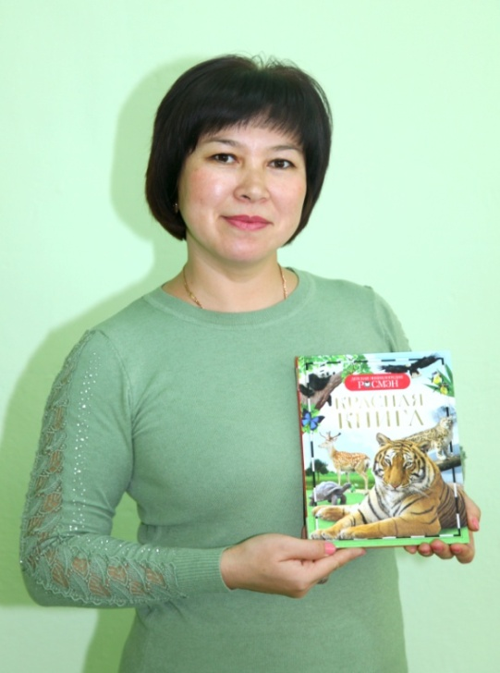
Цель и задачи опыта работы:
Цель - развитие познавательной активности, любознательности, стремление к самостоятельному познанию и размышлению у детей дошкольного возраста через включение в процесс экспериментирования.
Задачи:
1. Формировать основы целостного мировидения у детей через детское экспериментирование. Расширять представления детей об окружающем мире через знакомство с элементарными знаниями окружающего мира.
2. Способствовать развитию познавательной активности, наблюдательности, любознательности, стремления к самостоятельному познанию и размышлению, развитию умственных способностей и речи.
3. Подобрать познавательный, игровой материал экологического содержания, который вызовет заинтересованность и познавательную активность детей, с учетом их возрастных и индивидуальных особенностей. Создать развивающую предметно – пространственную среду и карточки – схемы для проведения опытов.

Slide 4
Детское экспериментирование тесно связано с видами деятельности:
Развитие речи - умение чётко выразить свою мысль облегчает проведение опыта, в то время как пополнение знаний способствует развитию речи.
Формирование элементарных математических представлений - во время проведения опыта постоянно возникает необходимость считать, измерять, сравнивать, определять форму и размеры. Всё это придаёт математическим представлениям реальную значимость и способствует их осознанию. В то же время владение математическими операциями облегчает экспериментирование.
Изобразительная деятельность - чем сильнее будут развиты изобразительные способности ребёнка, тем точнее будет результат природоведческого эксперимента. В то же время, чем глубже ребёнок изучит объект в процессе ознакомления с природой, тем точнее он передаст его детали во время изобразительной деятельности.

Slide 5
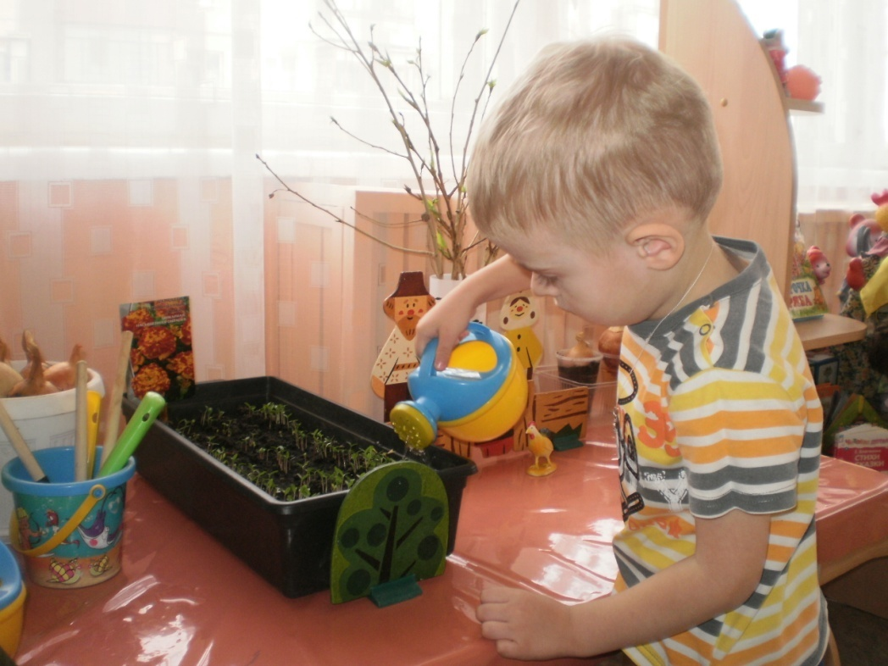
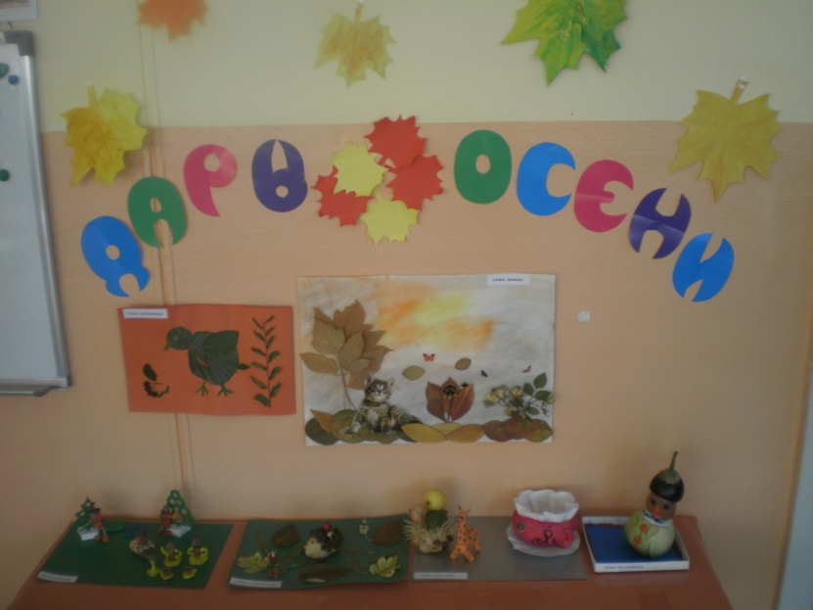
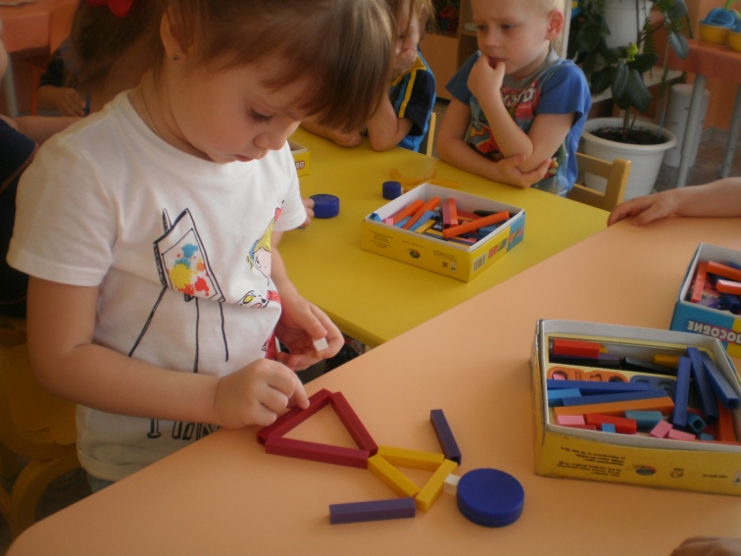
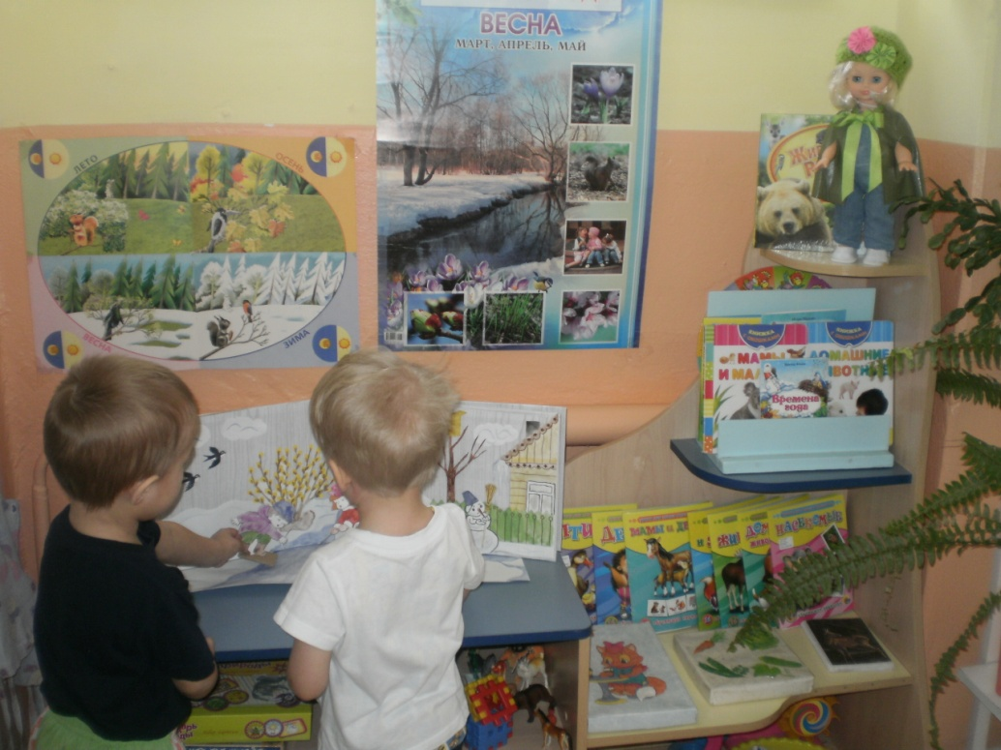
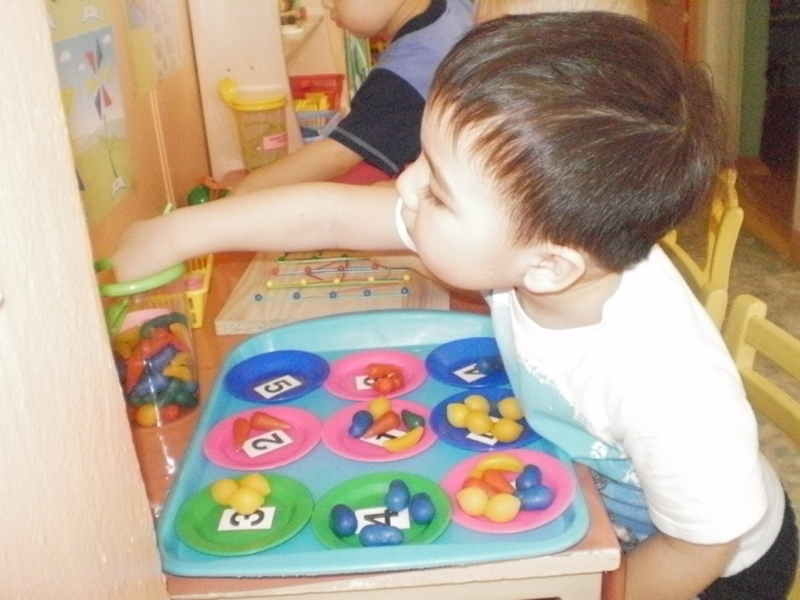

Slide 6
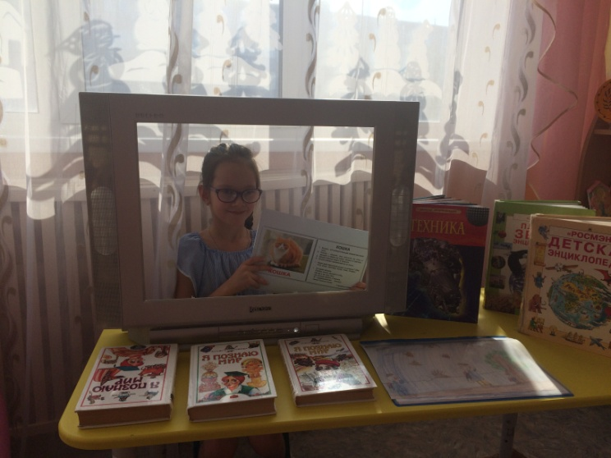
Экспериментирование в подготовительной группе, возрастные особенности детей:
Способность к саморегуляции.
Высокий уровень мыслительных способностей.
Развитие диалогической речи, формирование навыков монологической речи.
Формирование навыка самооценки.
Нестандартность решения поставленных задач.
Творческий подход

Slide 7
Взаимосвязь метода экспериментирования с другими методами:
МЕТОД НАБЛЮДЕНИЯ – относится к наглядным методам и является одним из основных, ведущих методов дошкольного обучения. В зависимости от характера познавательных задач в практической деятельности мы использовали наблюдения разного вида:
распознающего характера, в ходе которых формируются знания о свойствах и качествах предметов и явлений;
за изменением и преобразованием объектов.
ИГРОВОЙ МЕТОД - предусматривает использование разнообразных компонентов игровой деятельности в сочетании с другими приемами: вопросами, указаниями, объяснениями, пояснениями, показом.
СЛОВЕСНЫЙ МЕТОД ОБУЧЕНИЯ:
Рассказы воспитателя - создать у детей яркие и точные представления о событиях или явлениях. Рассказ воздействует на ум, чувства и воображение детей, побуждает их к обмену впечатлениями.
Рассказы детей - совершенствование знаний и умственно—речевых умений детей.
Беседы - уточнения, коррекция знаний, их обобщения и систематизации.
ЭЛЕМЕНТАРНЫЙ ОПЫТ – это преобразование жизненной ситуации, предмета или явления с целью выявления скрытых, непосредственно не представленных свойств объектов, установления связей между ними, причин их изменения и т. д.

Slide 8
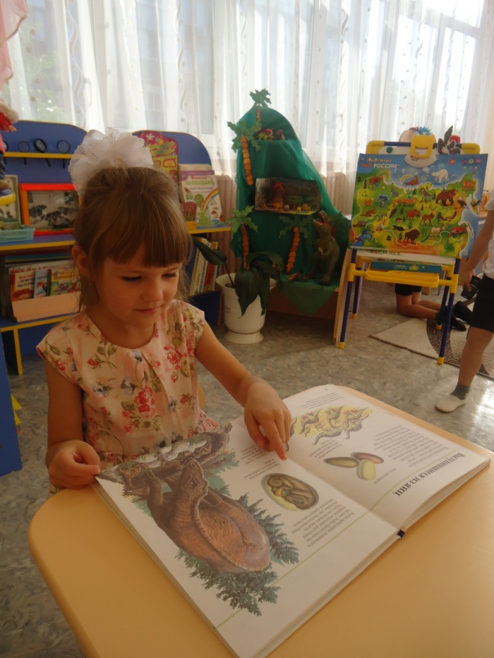
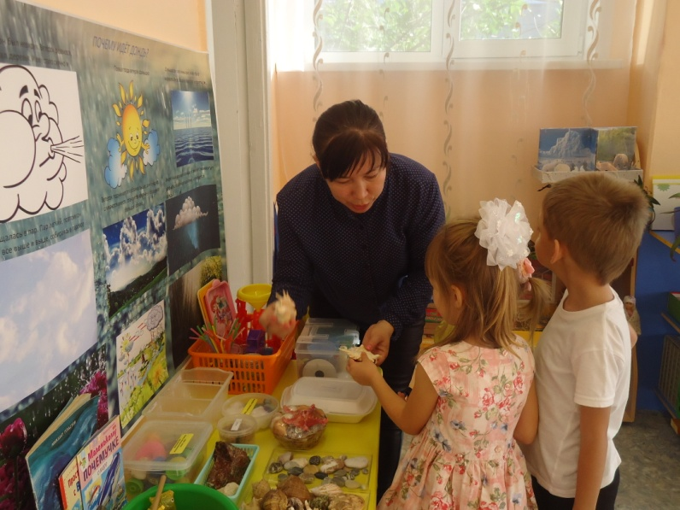
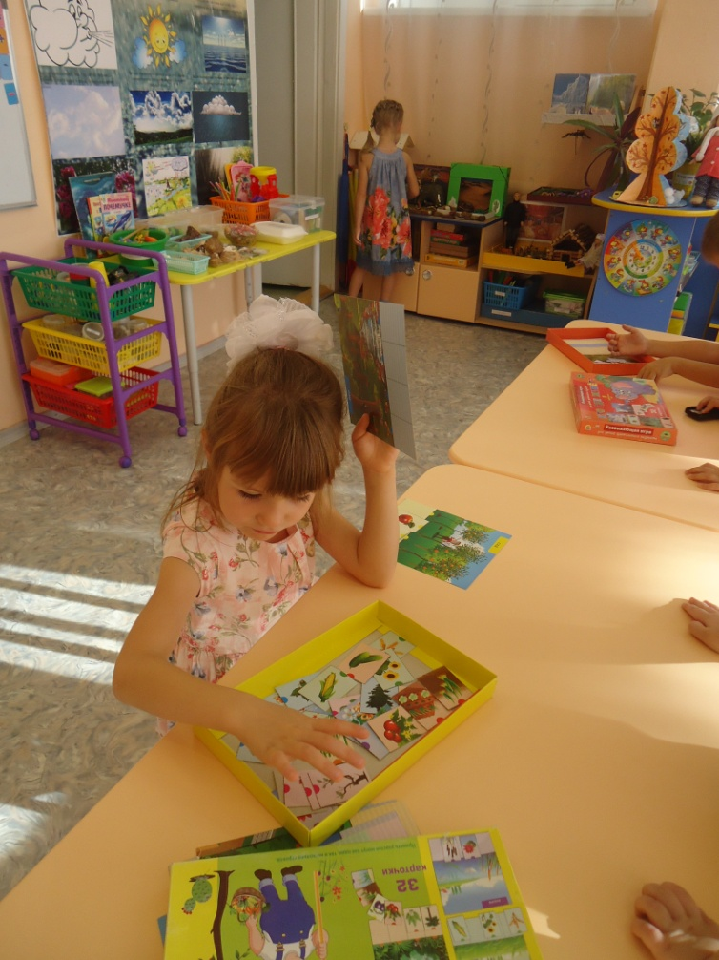
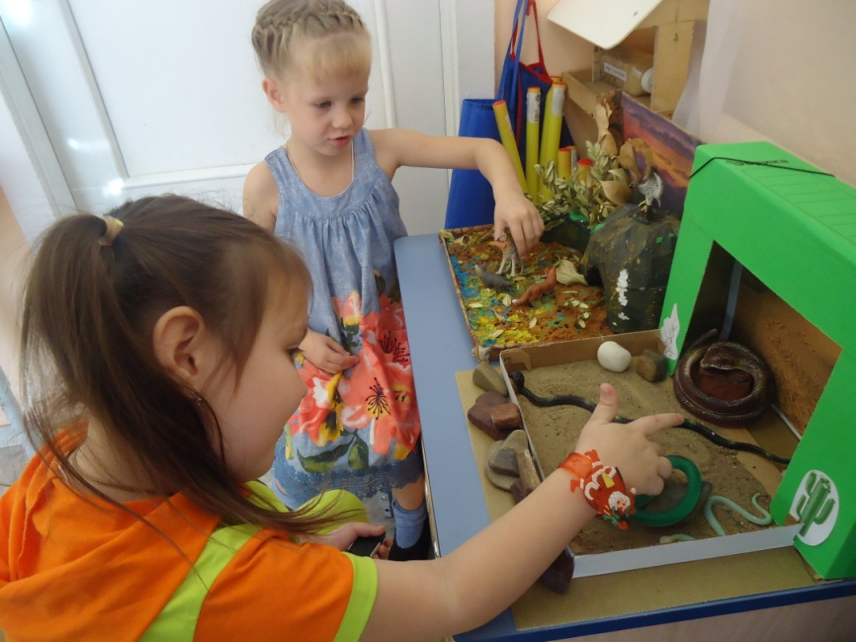
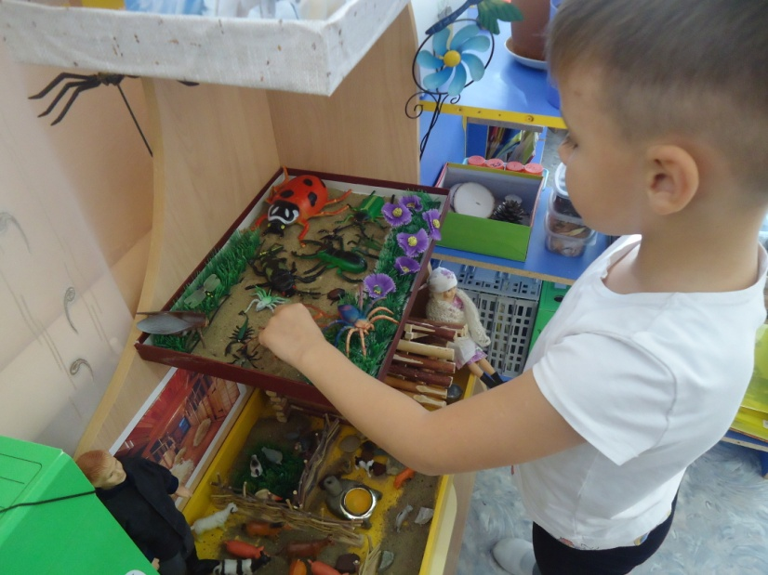
В РППС группы включены искусственные и естественные, природные объекты. Центр экспериментирования в группе.

Slide 9
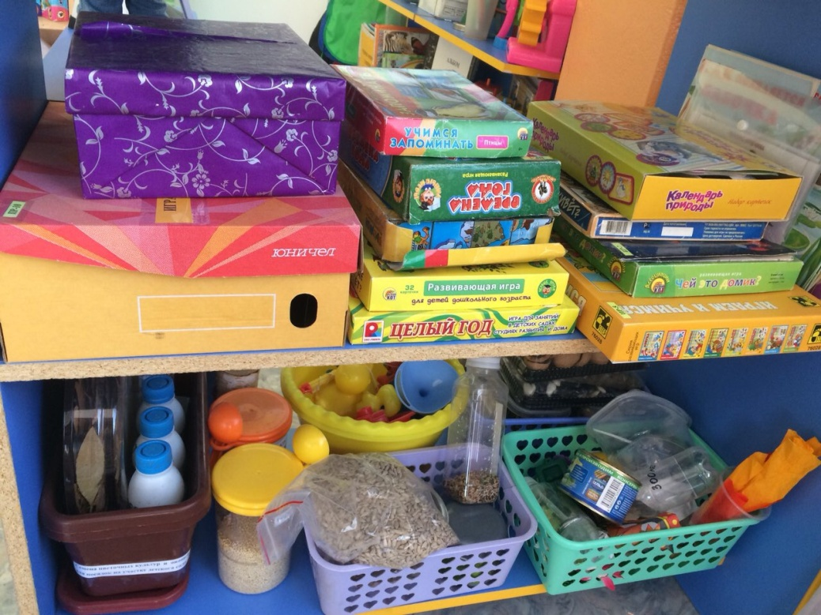
Оснащение центра экспериментирования:
Земля разного состава: чернозем, песок, глина, камни
Емкости для пересыпания, измерения, исследования. Материалы для пересыпания (фасоль, горох, крупы)
Стол с клеенкой
Подносы
Фартуки и нарукавники на подгруппу детей
Формочки для изготовления льдинок
Трубочки для продувания
Игрушка «Мыльные пузыри»
«Волшебный мешочек»
Маленькие зеркала, магниты, фонарики, Свеча
Пипетки, краски разной густоты
Поролоновые губки разного размера
Катушки из-под ниток
Увеличительное стекло
Наборы для экспериментирования с водой и песком
Марля, сетка
Игротека экологических развивающих игр

Slide 10
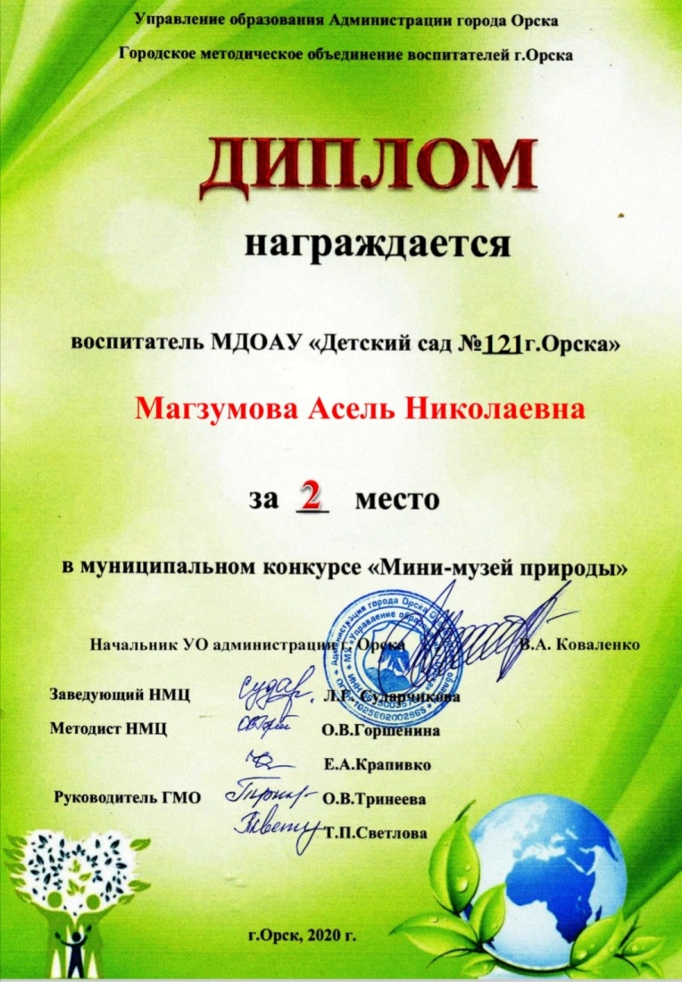

Мини - музей «Чудеса природы»
1
Научно - познавательная литература
2
Художественная литература
3
Игровые макеты природных зон
4
Коллекции и природный материал
5
Дидактические игры
6
Демонстрационный материал
Комнатные цветы
7
8
Спец. одежда и инвентарь

Slide 11
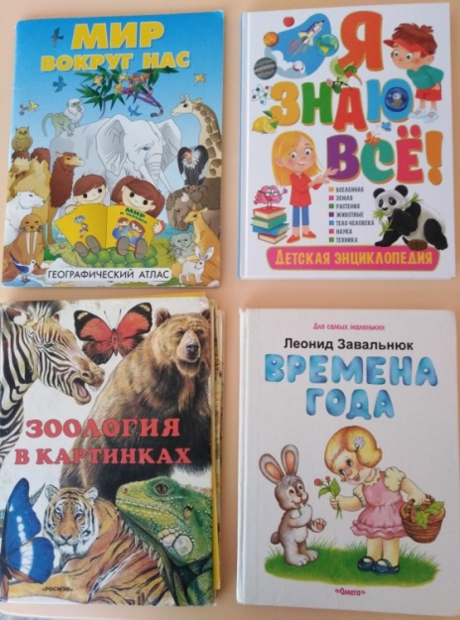
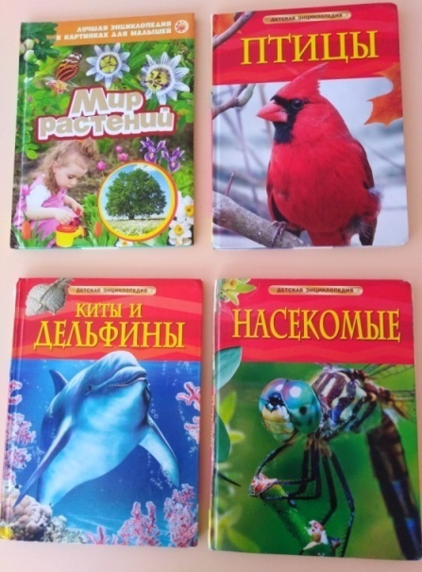
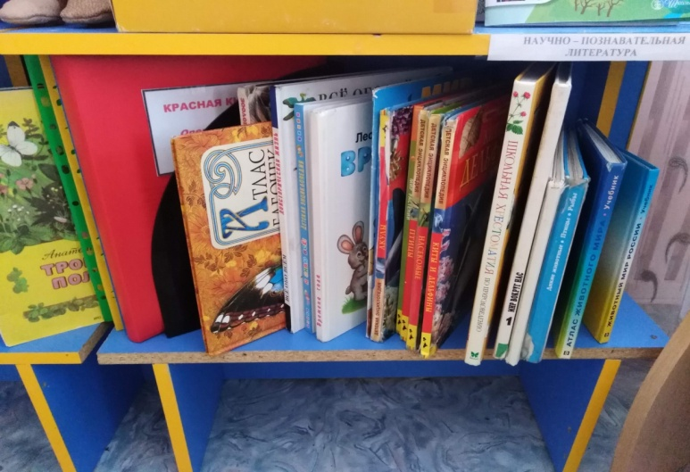


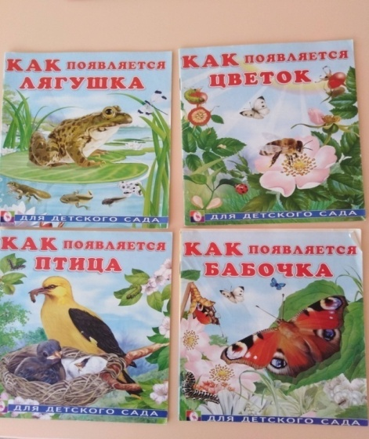
Научно - познавательная литература
Notes:
Здесь собрана научная литература, энциклопедии, которые могут быть использованы как в непосредственно образовательной деятельности, так и в самостоятельной игровой деятельности детей. Дети с удовольствием разглядывают картинки, просят прочитать заинтересовавший материал.

Slide 12
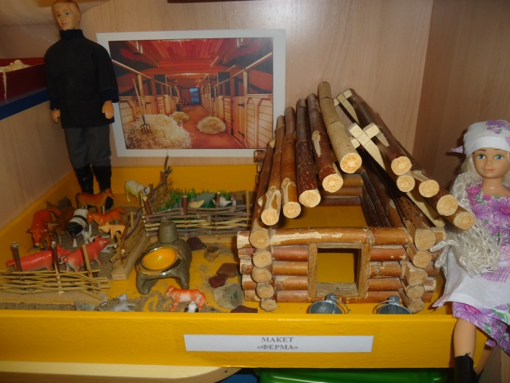
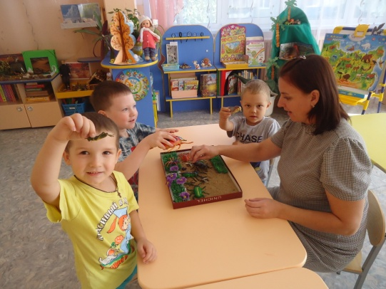
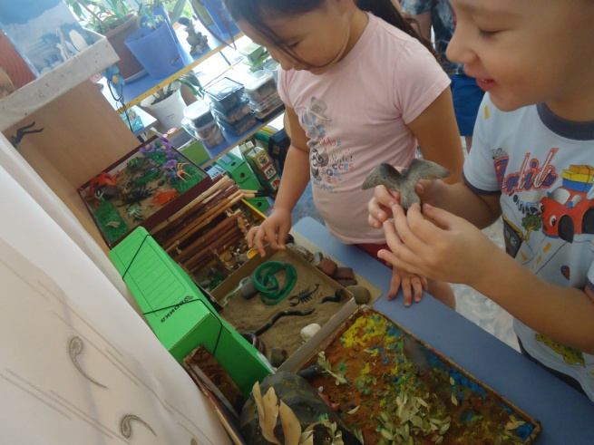
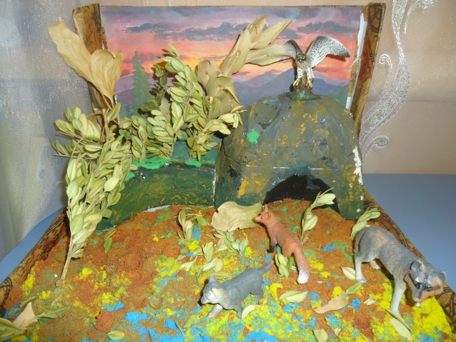
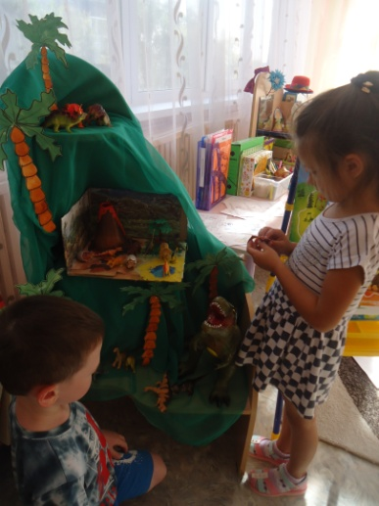
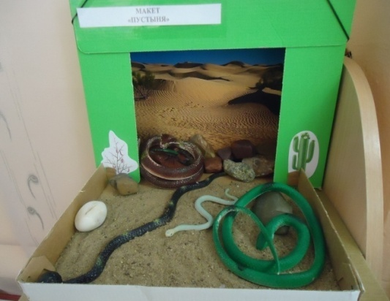
«Игровые макеты природных зон»
Notes:
Разыгрывая игру с обитателями разных природных зон, дети применяют знания на практике. Кто на кого охотится, знают среду обитания животных. Макеты помогают детям увидеть то, что территориально они увидеть не могут. Педагоги старались макеты природных зон смастерить приближенно к естественным природным зонам и соблюсти соответствующие размеры животных.

Slide 13
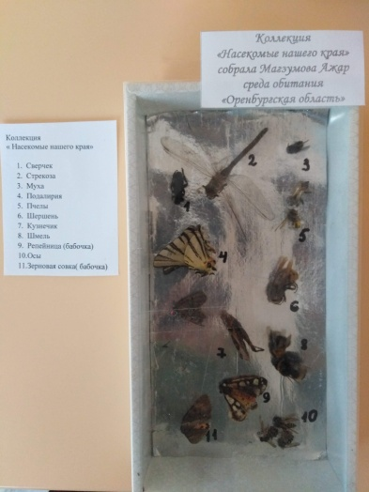
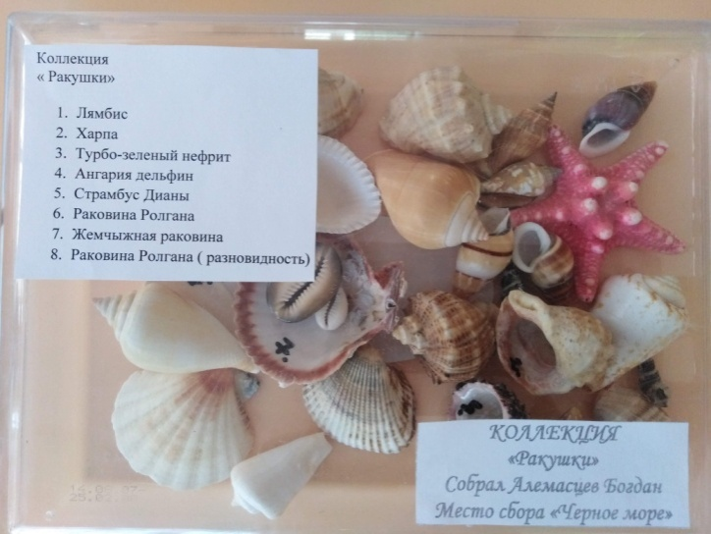
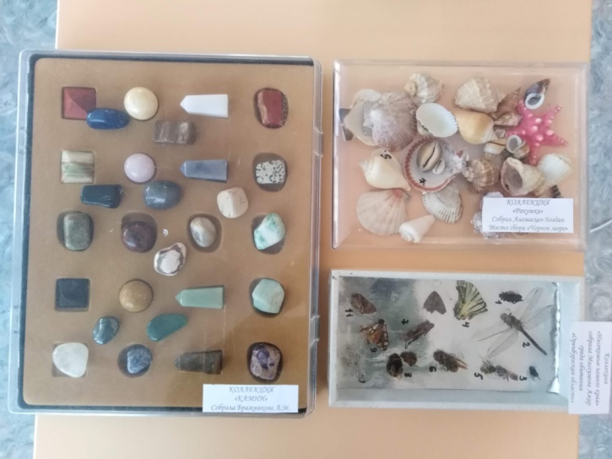
«Коллекции и природный материал»
Notes:
Экспонаты данных коллекций находятся в свободном доступе у детей и используются ими для рассматривания и изучения как самостоятельно, так и в непосредственно образовательной деятельности.

Slide 14
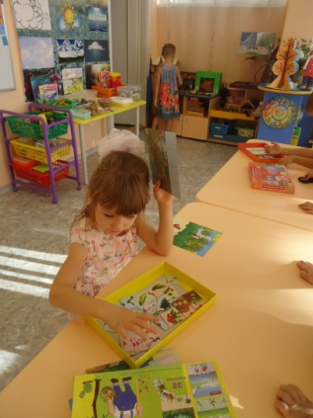
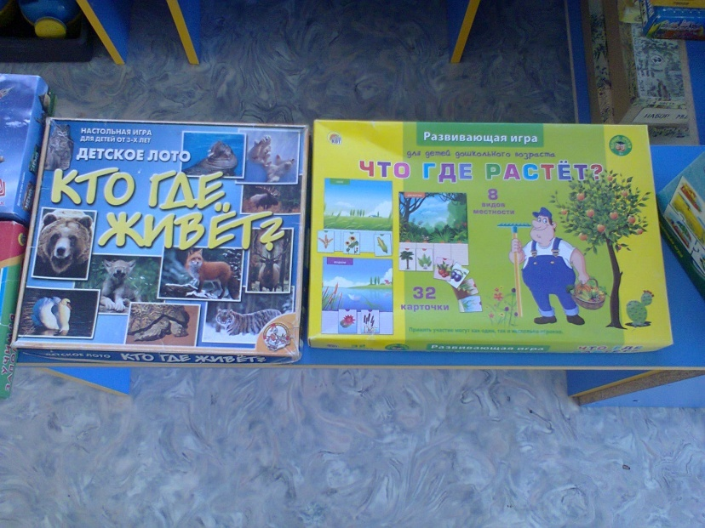
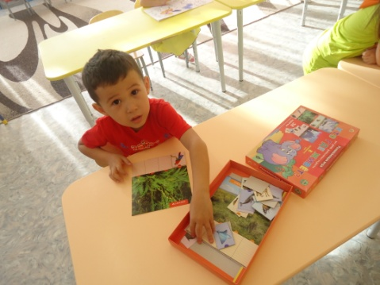
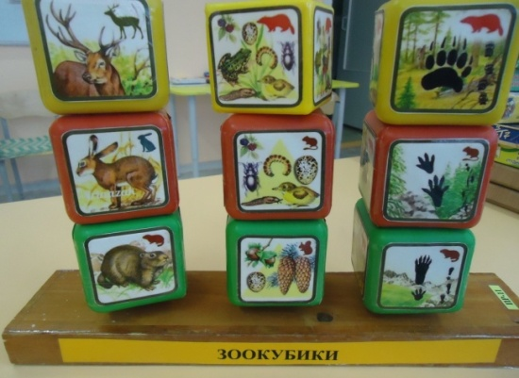
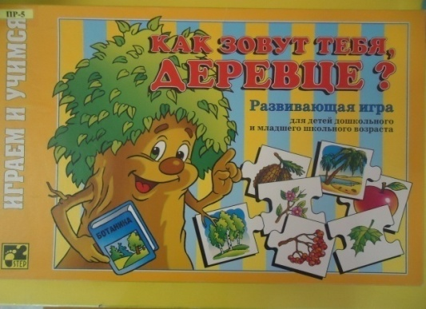
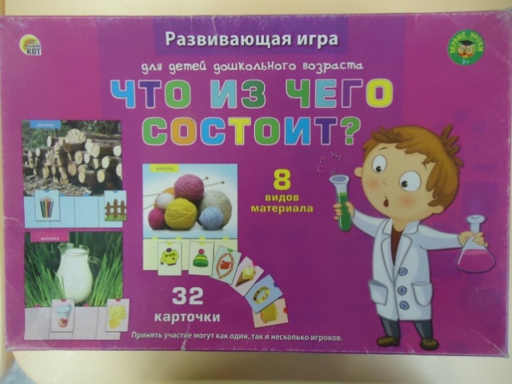
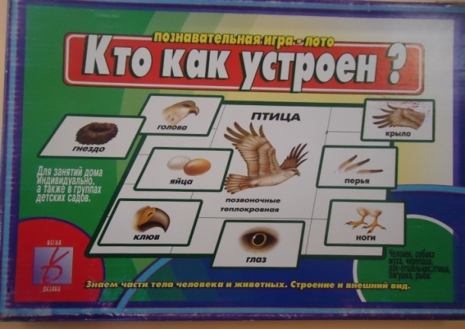
«Дидактические игры»
Notes:
Игры и макеты расположены на нижней полке. Дети могут использовать их самостоятельно в процессе самостоятельной игровой деятельности или вместе с педагогом в процессе непосредственно образовательной деятельности.

Slide 15
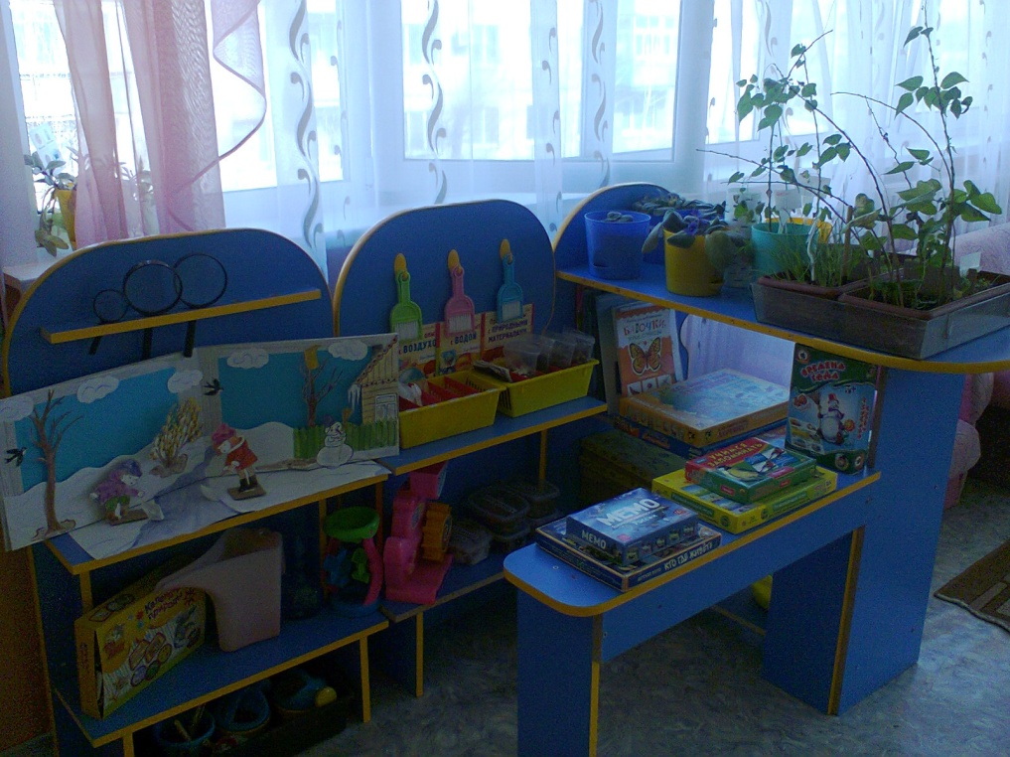
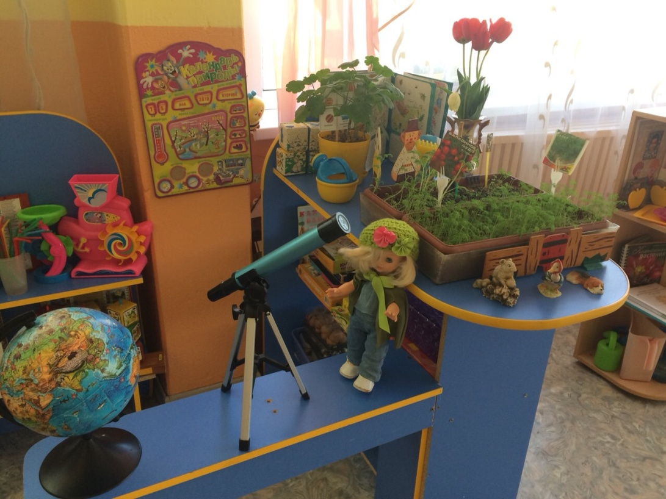
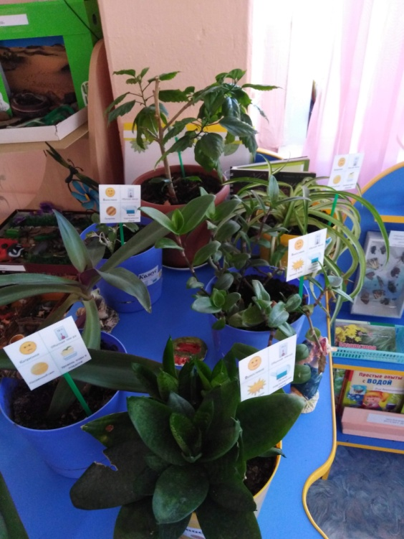
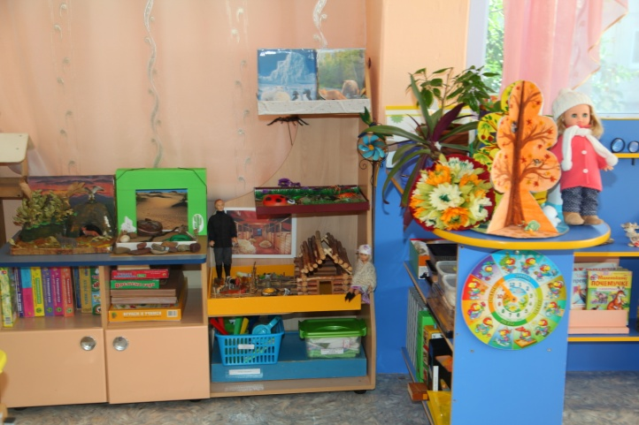

Slide 16
Проект «Неизведанное рядом»
Вводный этап:
Подбор научной, познавательной и методической литературы и видео материалов.
Для просвещения родителей я проводила консультации по темам: «Организация детского экспериментирования в домашних условиях», «Выращивание кристаллов соли дома»
Сбор образцов соли (морская, поваренная и каменная)
Основной этап:
Беседа с детьми «Золотая соль»
Практическая деятельность «Посыпание скользких дорожек солью»
Просмотр видео презентации «Где и как добывают соль» (Из серии «Хочу всё знать»)
Коллективный труд «Чистка сковороды солью»
Творческая деятельность «Соленые рисунки»
Практический этап:
Опытно – экспериментальная деятельность

Slide 17
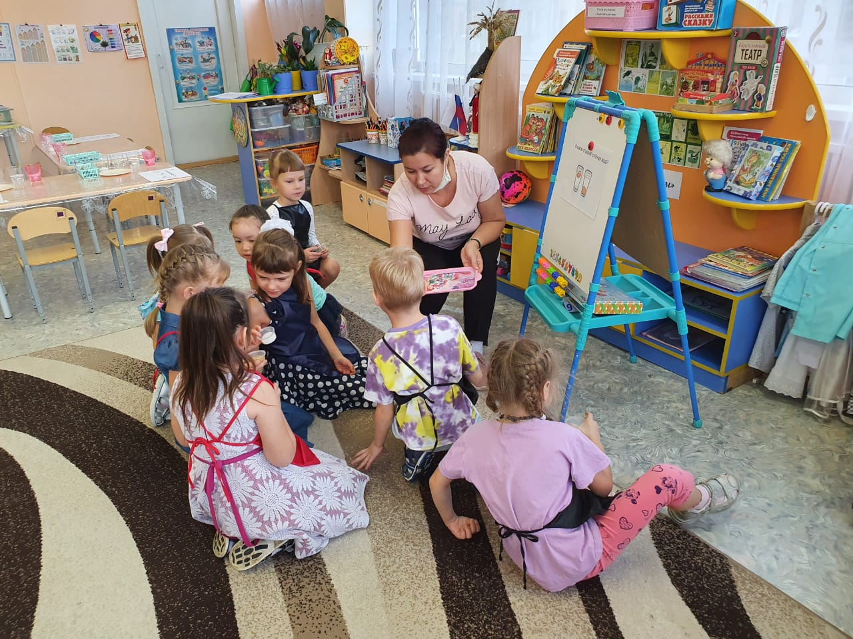
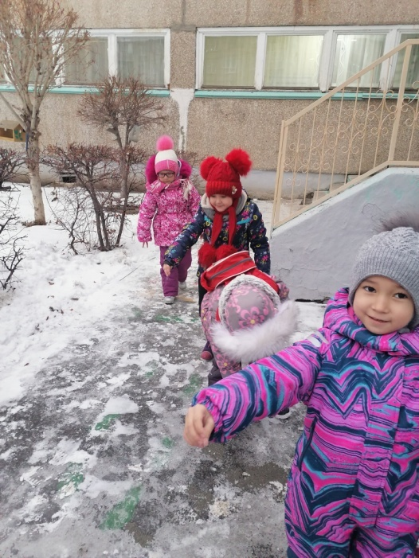
Беседа с детьми «Золотая соль»
Посыпание скользких дорожек солью.

Slide 18
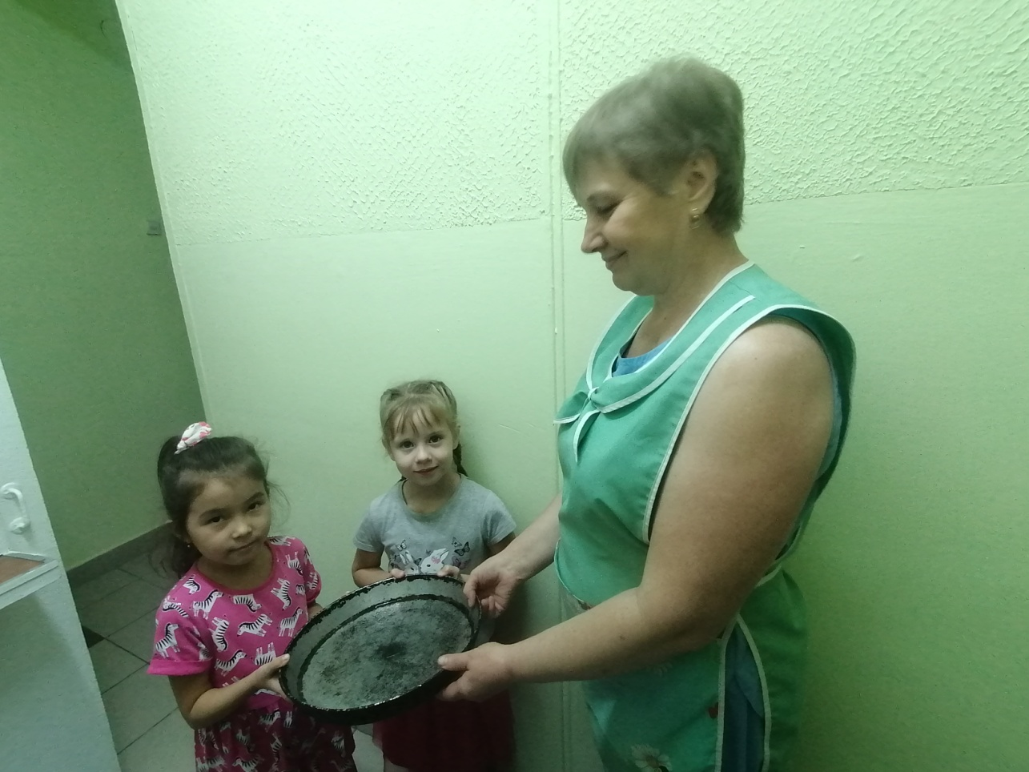
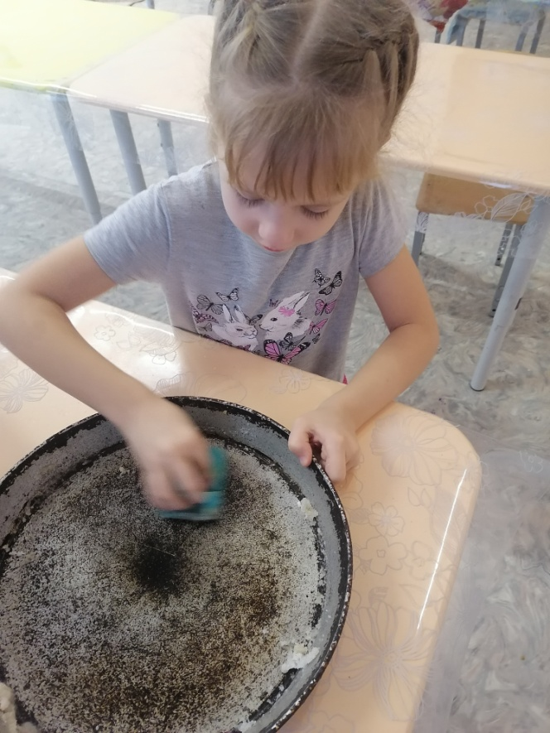
Коллективный труд «Чистка сковороды солью»

Slide 19
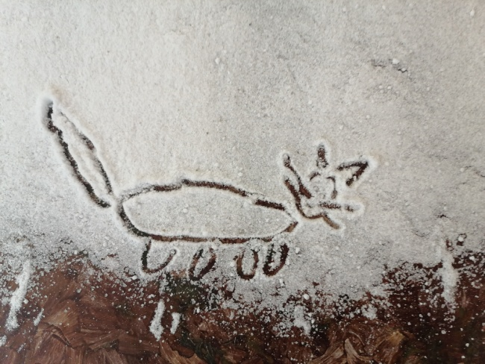
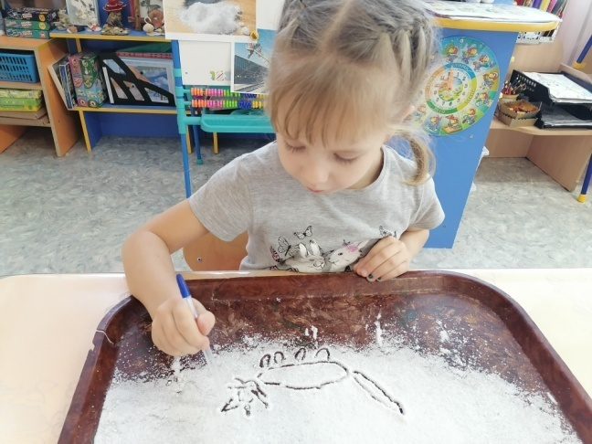
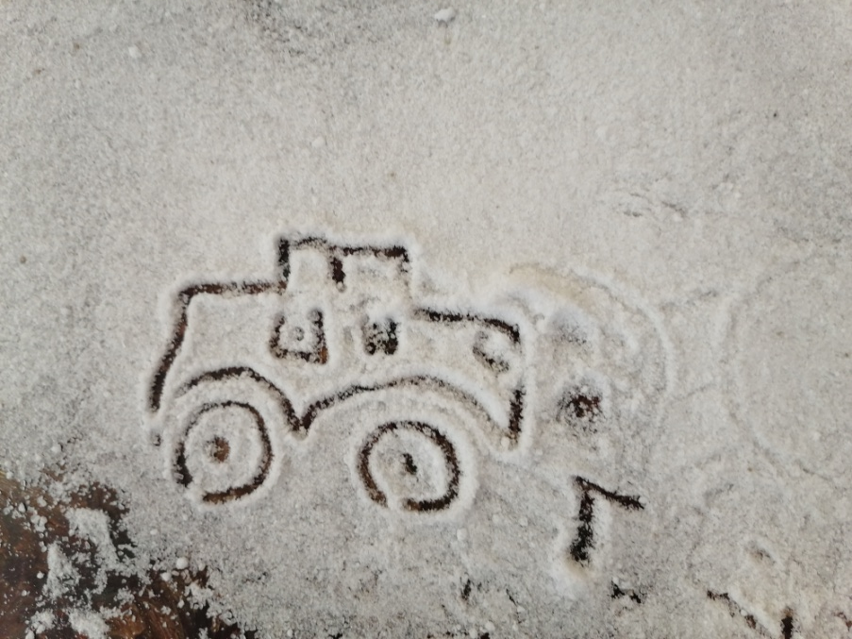
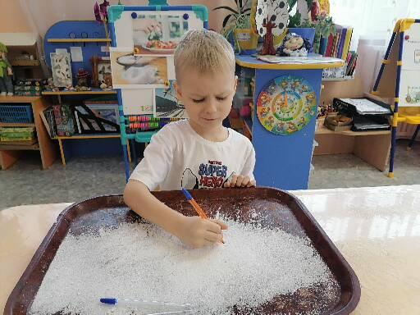
Творческая деятельность «Соленые рисунки»

Slide 20
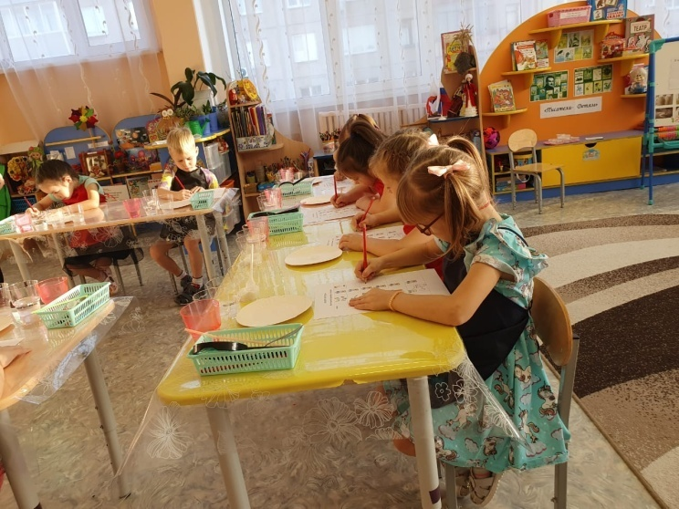
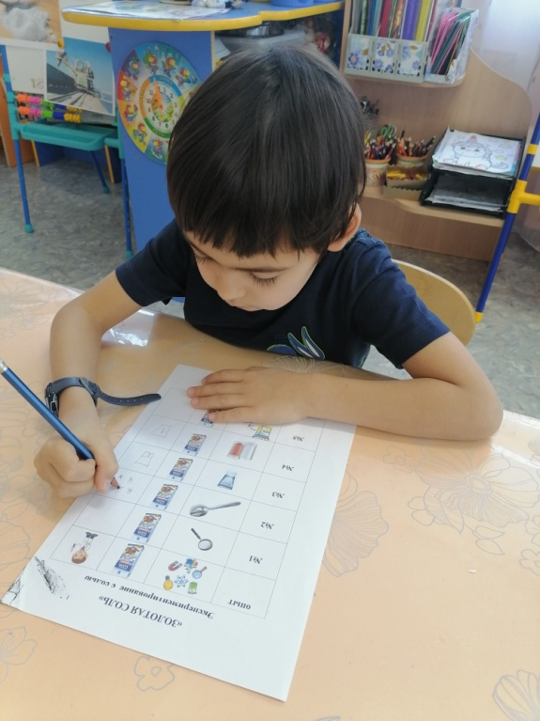
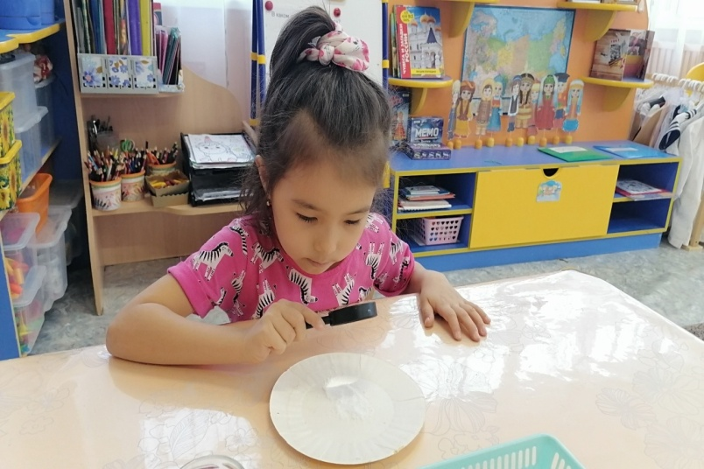
Практическая часть проекта

Slide 21
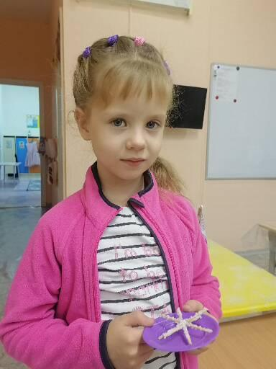


«Выращивание кристаллов» в домашних условиях.

Slide 22







Акция
«Бережем планету вместе!»
Notes:
Во время проведения акции «Бережем планету вместе», мы с ребятами изготовили природоохранные знаки и установили на участке, совместно с родителями посадили елочки и рябинки на участке, папы детей смастерили специальные загорождения для деревьев «малышей». Ребята приняли участие во всемирной общественной кампании «Останови поджоги травы» и получили сертификаты от всемирной природоохранной организации «Гринпис».

Slide 23



Участие в акции
«Покормите птиц зимой»

Slide 24



Взаимодействие с родителями
«Столовая для птиц»
Notes:
Дети вместе с папами мастерили кормушки для птиц и всю зиму кормили снегирей, синиц и воробьев. А весной мастерили скворечники для скворцов. Все кормушки и скворечники установили на территории ДОУ.

Slide 25



Всероссийский конкурс
«Я – исследователь» 2 место

Slide 26
В результате организации детского экспериментирования:
У детей развивается познавательная активность, появляется интерес к поисково-исследовательской деятельности.
Расширяется кругозор, обогащаются знания о живой природе, о взаимосвязях, происходящих в ней; об объектах неживой природы (воде, воздухе, солнце и т.д.) и их свойствах; о свойствах различных материалов (резине, железе, бумаге, стекле и др.), о применении их человеком в своей деятельности.
Появляются навыки планирования своей деятельности, умения выдвигать гипотезы и подтверждать предположения, делать выводы.
Развиваются качества личности: самостоятельность, инициативность, креативность, познавательная активность и целеустремленность.
Таким образом, систематическая, специально организованная работа по экспериментированию как средству познавательного развития дошкольников позволила расширить представления детей об окружающем мире. Грамотное сочетание материалов и оборудования в уголке экспериментирования способствуют овладению детьми средствами познавательной деятельности, способами действий, обследованию объектов, расширению познавательного опыта. Обогатила предметно – развивающую среду в группе и пополнила научно – методологическую базу ДОУ по данному методу исследования.

Slide 27


СПАСИБО за внимание!
Видео занятия «Золотая соль»
https://yandex.ru/video/preview/4398484712512602336
Паспорт «Музей природы» https://drive.google.com/file/d/1x5M6nEQFY7HJpuOmglkHXOFeXkxQTc-s/view?usp=sharing

Slide 28
РЕСУРСЫ
Поддьяков Н.Н. «Творчество и саморазвитие детей дошкольного воз­раста. Концептуальный аспект».
Прохорова Л.Н.,БалакшинаТА.«Детское экспериментирование — путь познания окружающего мира».
Рыжова П. «Игры с водой и песком».
Рыжова Н. «Опыты с песком и глиной».
Тугушева Г.П., Чистякова А.В. «Игра-экспериментирование для детей старшего дошкольного возраста».
Тугушева Г.П., Чистякова А.В. «Экспериментальная деятельность детей среднего и старшего дошкольного возраста».
Дыбина О.В. «Неизведанное рядом: занимательные опыты и эксперименты для дошкольников».
Малашенкова В.Л. «Освоение программы экологических знаний»
Методика диагностирования познавательной активности Юркевича В.С. «Древо желаний» и «Маленький исследователь».
Рыжова Н.А. «Волшебница – вода».
Интернет ресурсы.

